Slide 1

Передача данных по сети по протоколам FTP
Исполнитель: Солодков М.А.
Группа: ИТП-41

Slide 2
ОБЩИЕ СВЕДЕНИЯ
FTP (англ. File Transfer Protocol) — пртокол передачи файлов. FTP придумали в 1971 году, еще до того как появились протоколы TCP/IP.
FTP работает в режиме “клиент-сервер”. Т.е клиент подключается к серверу по протоколу FTP и может работать с файловой системой: просматривать каталоги, переходить между ними, загружать и записывать файлы сервера и выполнять различные другие операции.

Slide 3
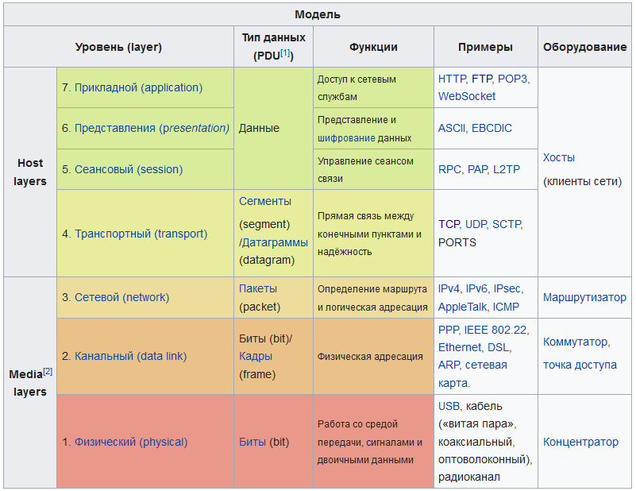
СЕТЕВАЯ МОДЕЛЬ OSI

Slide 4
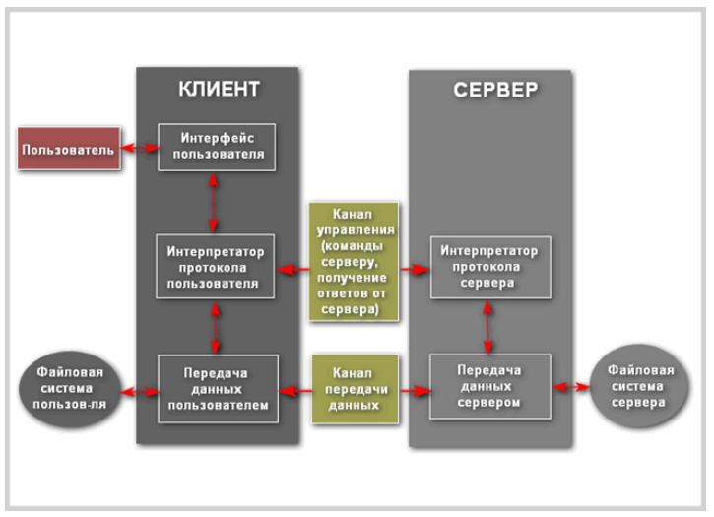
МОДЕЛЬ FTP

Slide 5
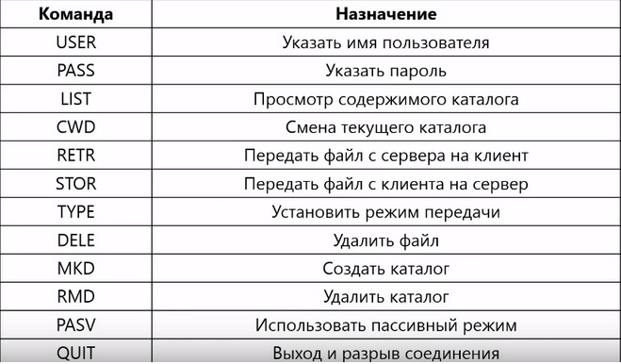
ОСНОВНЫЕ КОМАНДЫ ПРОТОКОЛА FTP

Slide 6
ОТВЕТЫ СЕРВЕРА
Первая цифра используется для обозначения одного из трех возможных результатов – успеха, неудачи или для обозначения ошибки или неполного ответа.
2xx – Успешний ответ.
4xx или 5xx – Ответ об ошибке.
1xx или 3хх – Ошибка или неполный ответ
Вторая цифра определяет тип ошибки:
Третья цифра используется для предоставления дополнительных сведений для каждой из категории, определяемых второй цифрой.

Slide 7
ОТВЕТЫ СЕРВЕРА
x0x Ошибка синтаксиса.
x1x Информация.
x2x Отклик относится к состоянию управляющего или соединению данных.
x3x Отклик относится к аутентификации пользователя или состоянию бюджета.
x4x Не определенно.
x5x Отклик относится к состоянию файловой системы.

